Slide 1

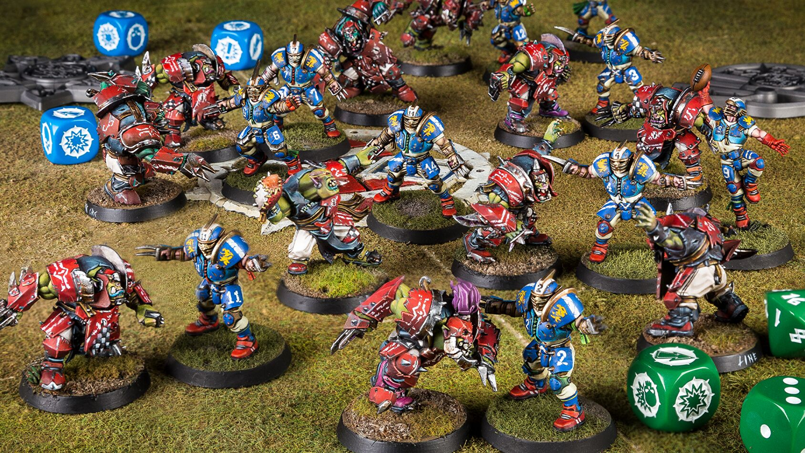
Exploratory Blood Bowl Analysis
EBBA

Slide 2
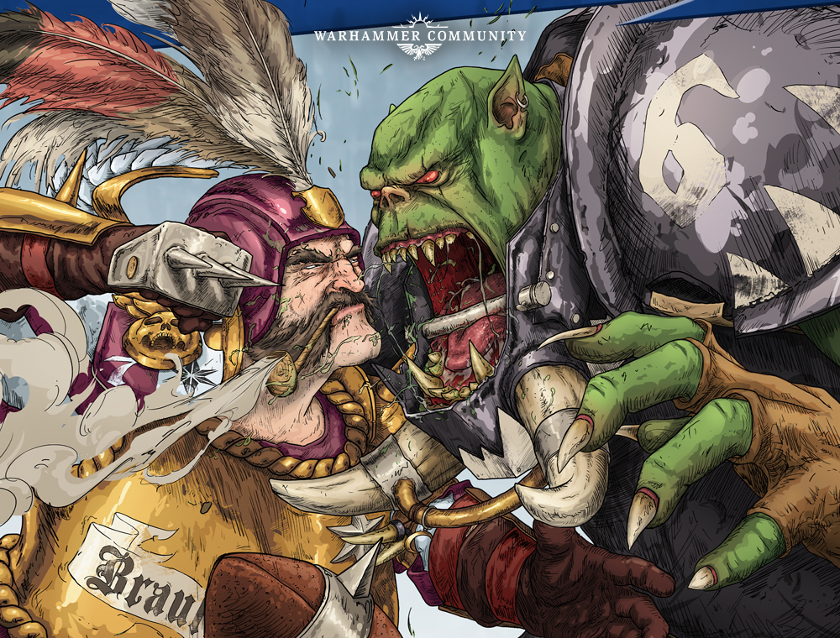
Índice
¿Qué es Blood Bowl?
Historia
Nuestro protagonista
EDA
Conclusión

Slide 3
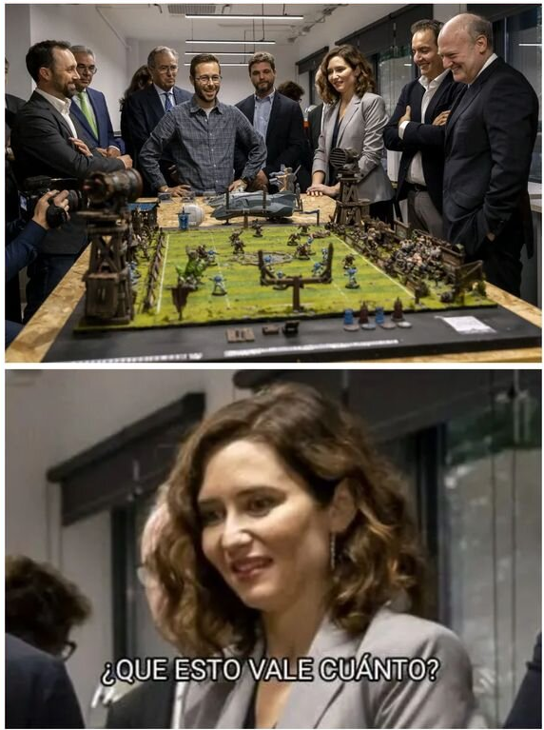
¿Qué es Blood Bowl?
Blood Bowl (BB en adelante), es un juego de mesa por turnos inspirado en fútbol americano pero con razas fantásticas como elfos, enanos, orcos…
Cada jugador tiene un equipo de 11 jugadores representados con miniaturas e intentará anotar más Touchdowns que el contrario para ganar.
Notes:
Ayuso.
Dados, probabilidad y gestión de riesgos

Slide 4
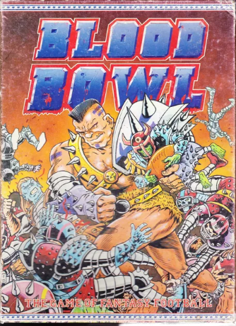
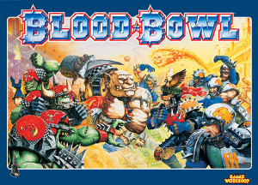
Historia
4ª edición(2002)
Jervis Johnson creó BB en 1986.
Pese a su éxito y su creciente comunidad, Games Workshop decidió abandonar la línea durante 13 años en 2003.
Volvió a reeditar una nueva edición en 2016.
El número de jugadores se había mantenido gracias a la NAF.
Notes:
JJ, GW & EDICIONES, NAF
4 ediciones prior 2016(5ª)
Infamous GW y modelo de negocio. The 2019 World Cup held in Dornbirn, Austria on 3–6 October 2019 attracted 1,428 coaches.
2023 Alicante, se esperan 2000 asistentes.

Slide 5
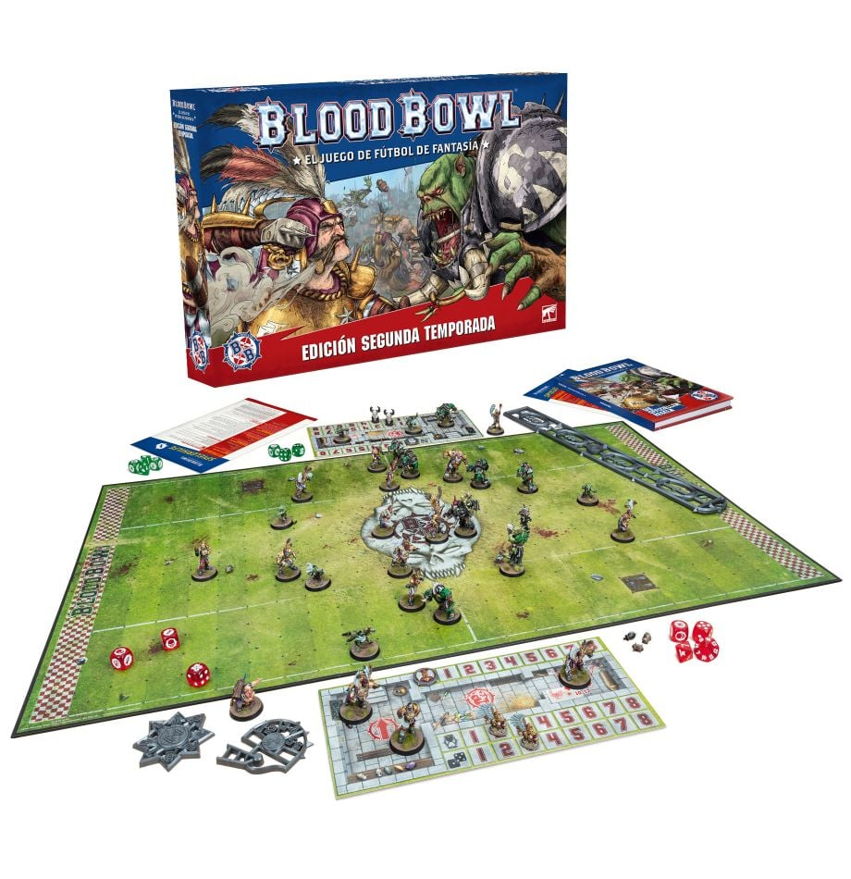
Segunda temporada
La reedición de 2020 llegó tras el éxito de la edición de 2016 para darle un lavado de cara y empezar de “nuevo”.
Varios cambios en el sistema de pase y mayor simplicidad en el sistema de juego para atraer a una audiencia mayor.
Notes:
Recordar brevemente modelo de negocio de GW.

Slide 6
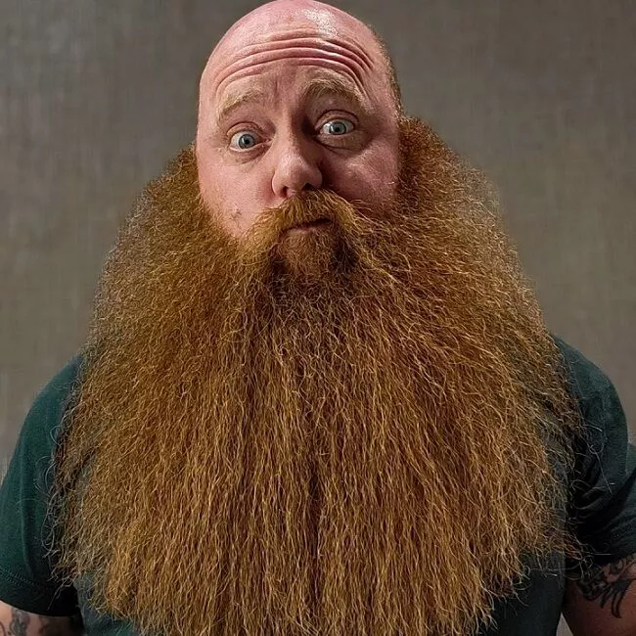
Rubén
Le gusta cuidarse la barba.
Odia las ratas.
Solo bebe cerveza con valores de “abv” de más de 0,07.
Le gusta la montaña, pero no caminar, así que no le gustan los senderistas.
27 años
Programador
Notes:
Rubén quiere empezar a jugar a Blood Bowl porque vio el meme de Ayuso y le pareció buena idea investigar.

Slide 7
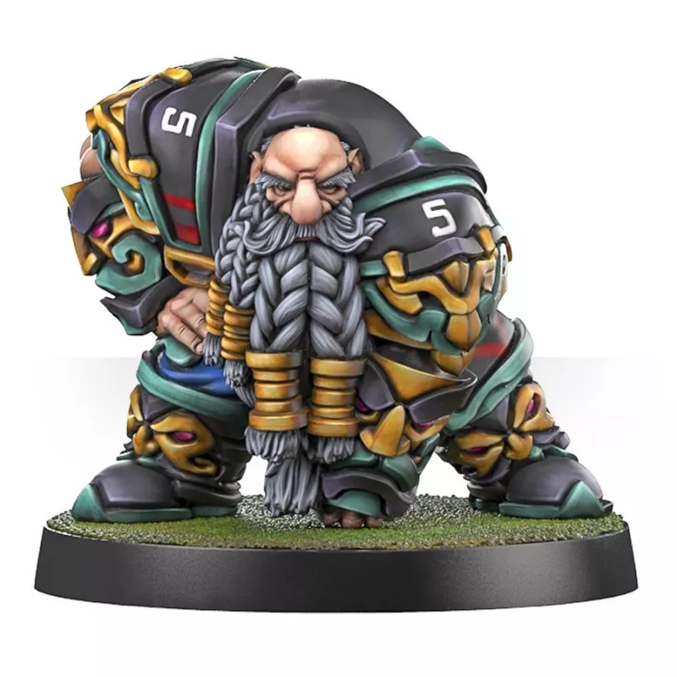
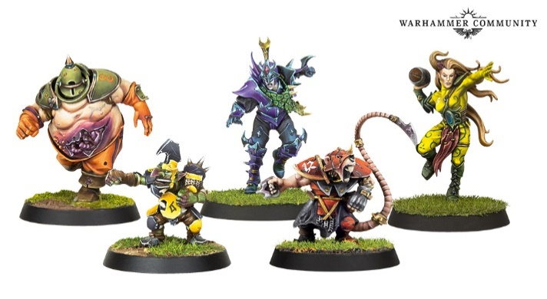
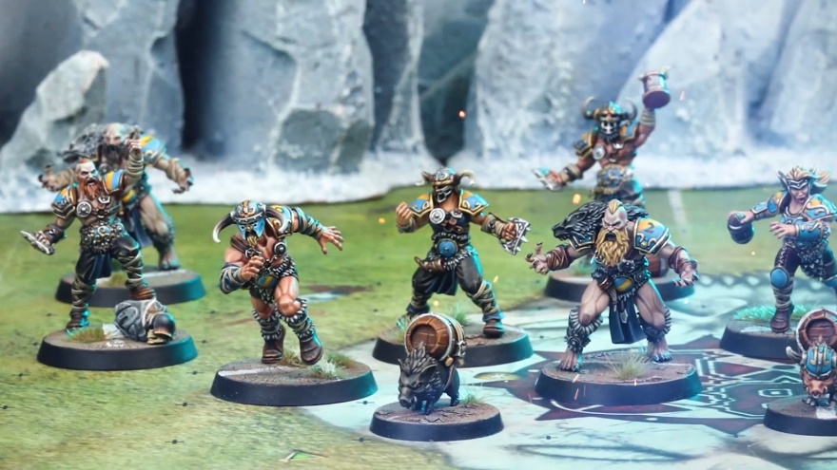
Hipótesis inicial
¿Qué equipo tiene un mayor porcentaje de victorias?
¿Y cuál gana habitualmente en los torneos?
Notes:
¿Son los elfos como Legolas en las películas de ESDLA?
¿Tendrá Rubén que resignarse a usar elfos?

Slide 8
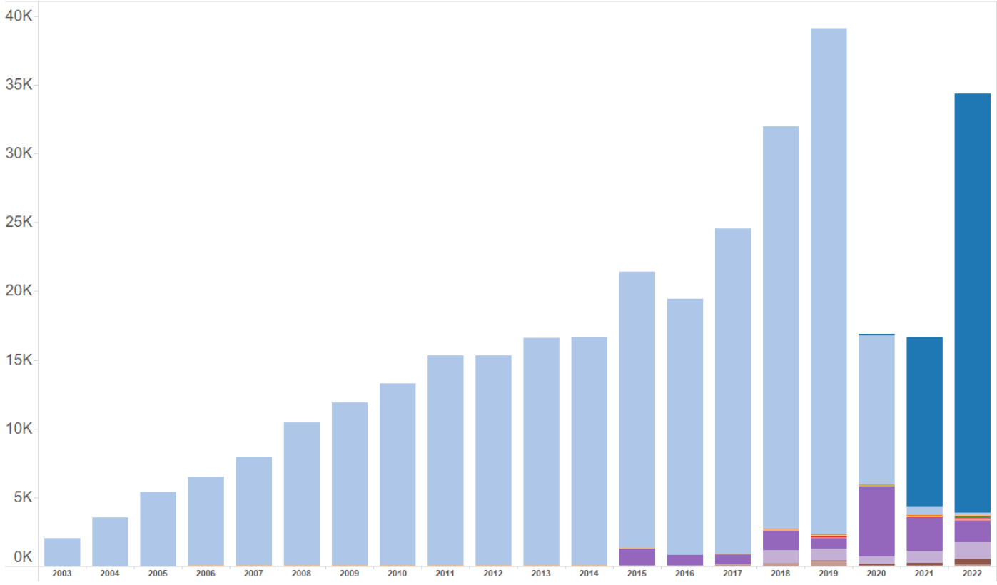
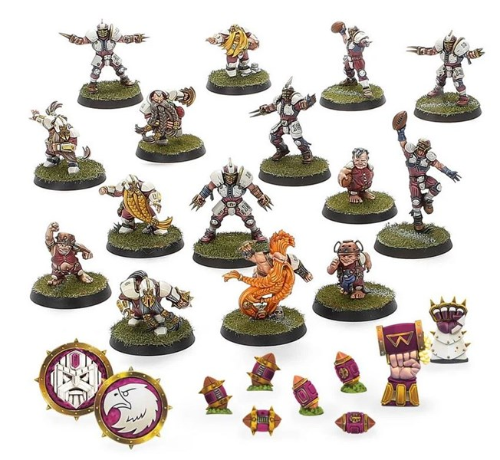
Partidos jugados desde la creación de la NAF
Reporte anual de la NAF 2022
Notes:
Única gráfica importada.
Casi 40k partidos jugados(oficiales y no oficiales)
Parón COVID
Color = Edición

Slide 9
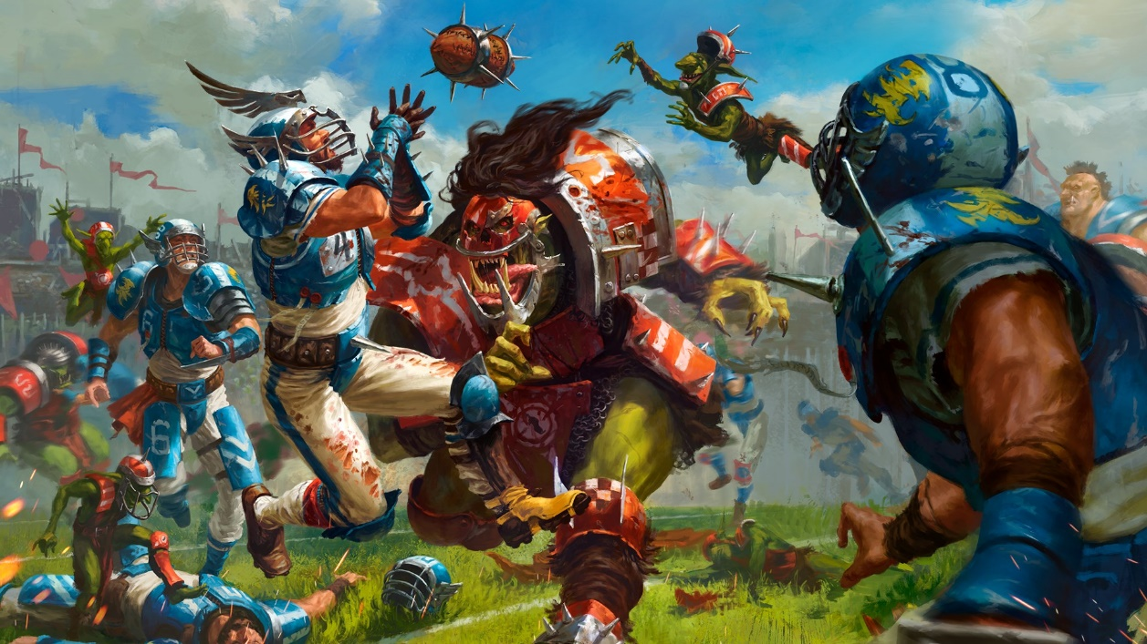
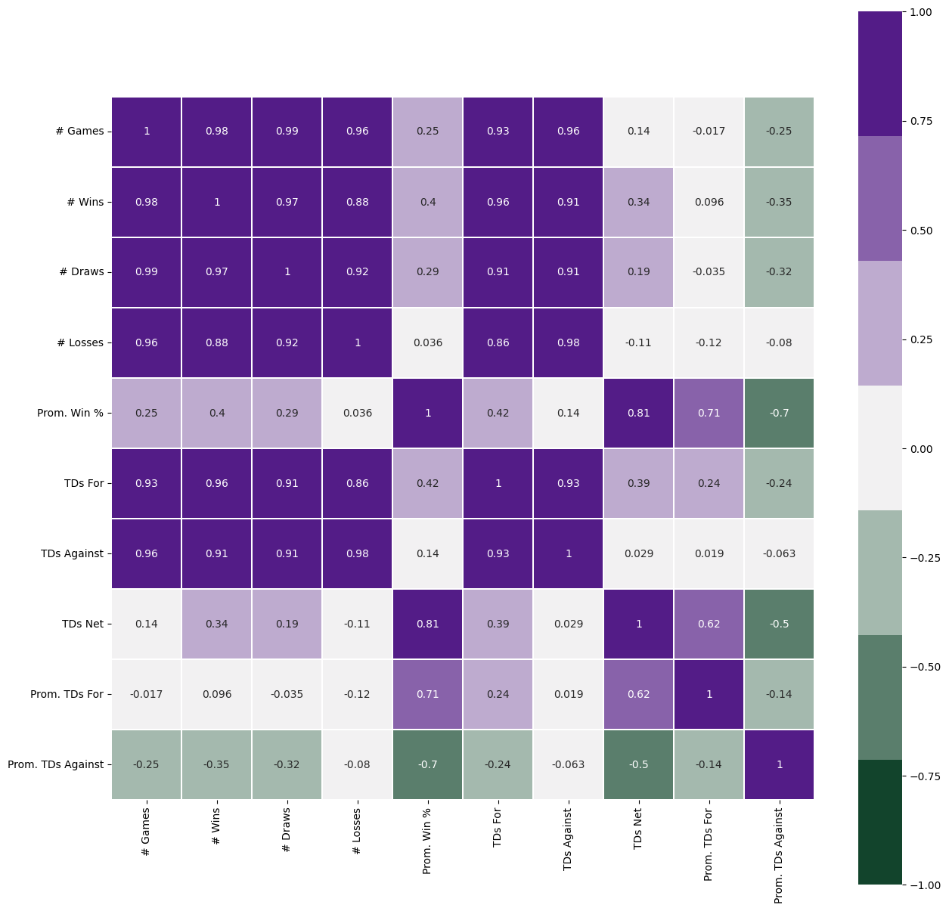

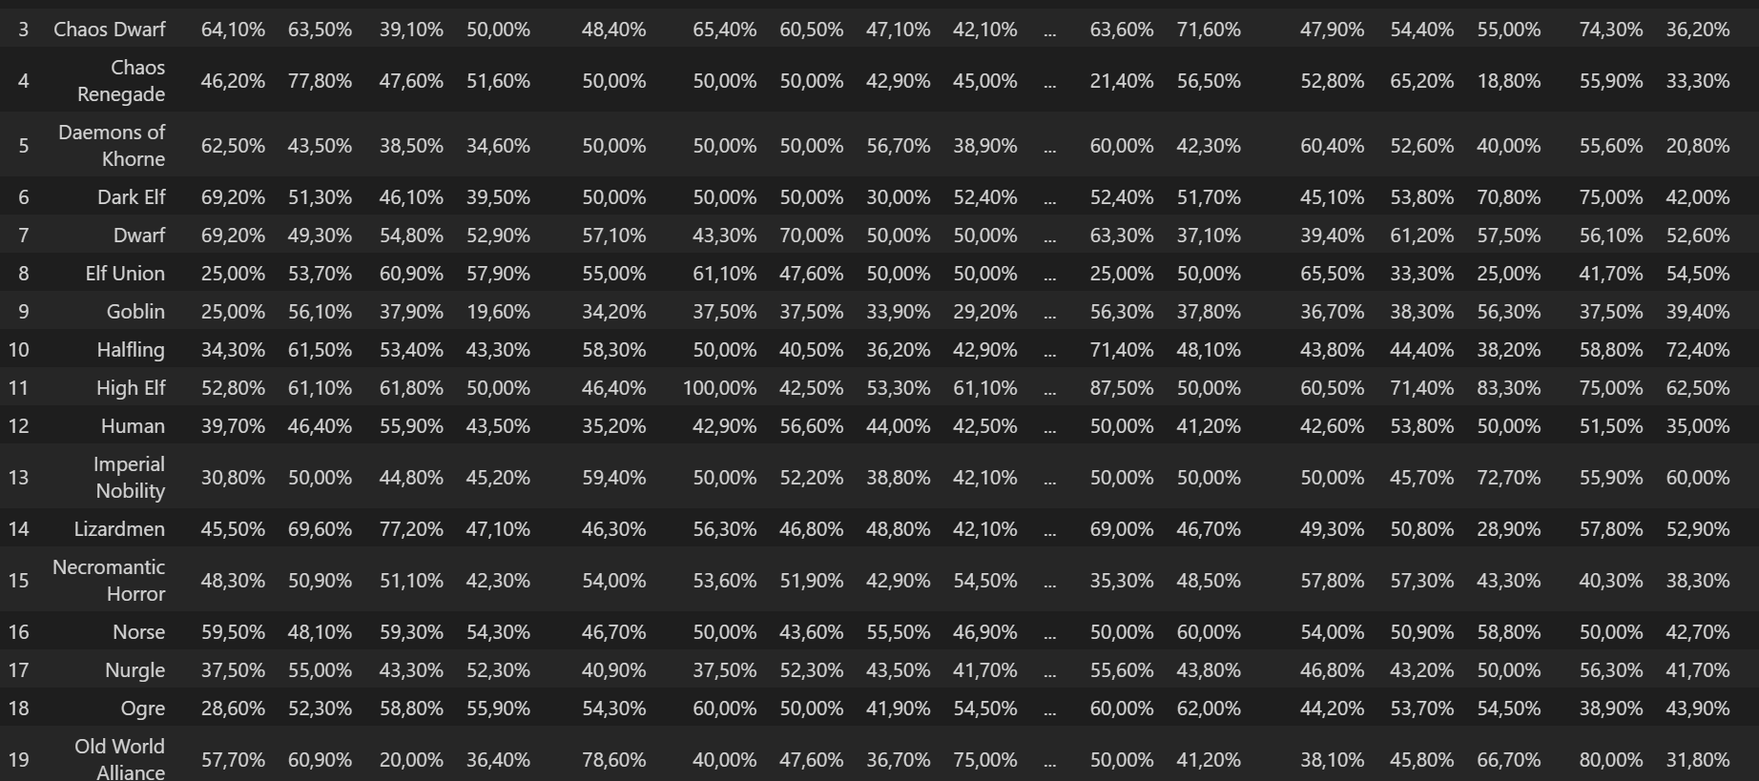
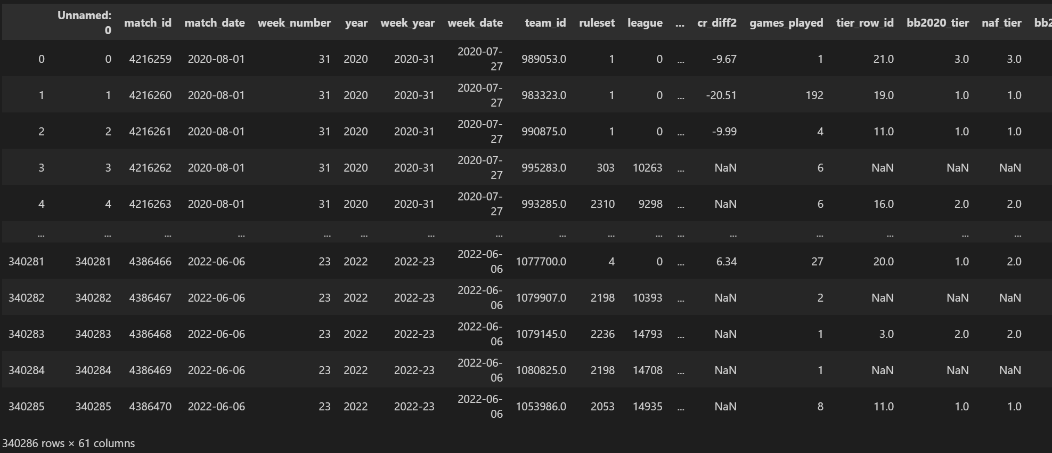
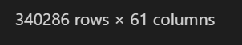
Inicios
Notes:
Recopilación de datos y depurado
Ordenación y gráficas

Slide 10
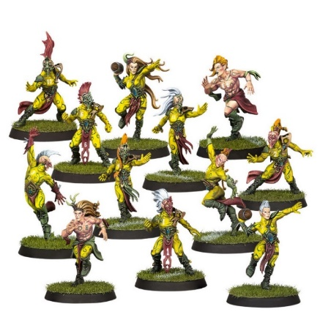
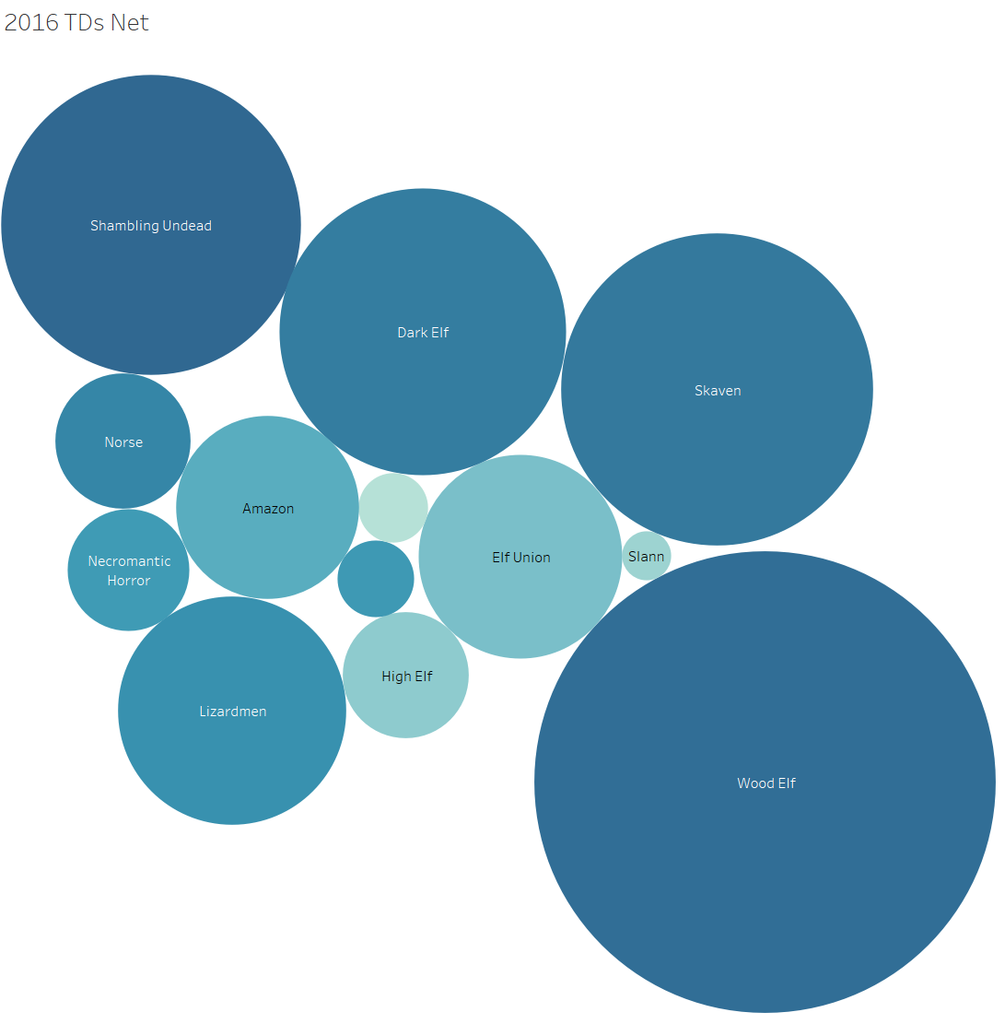
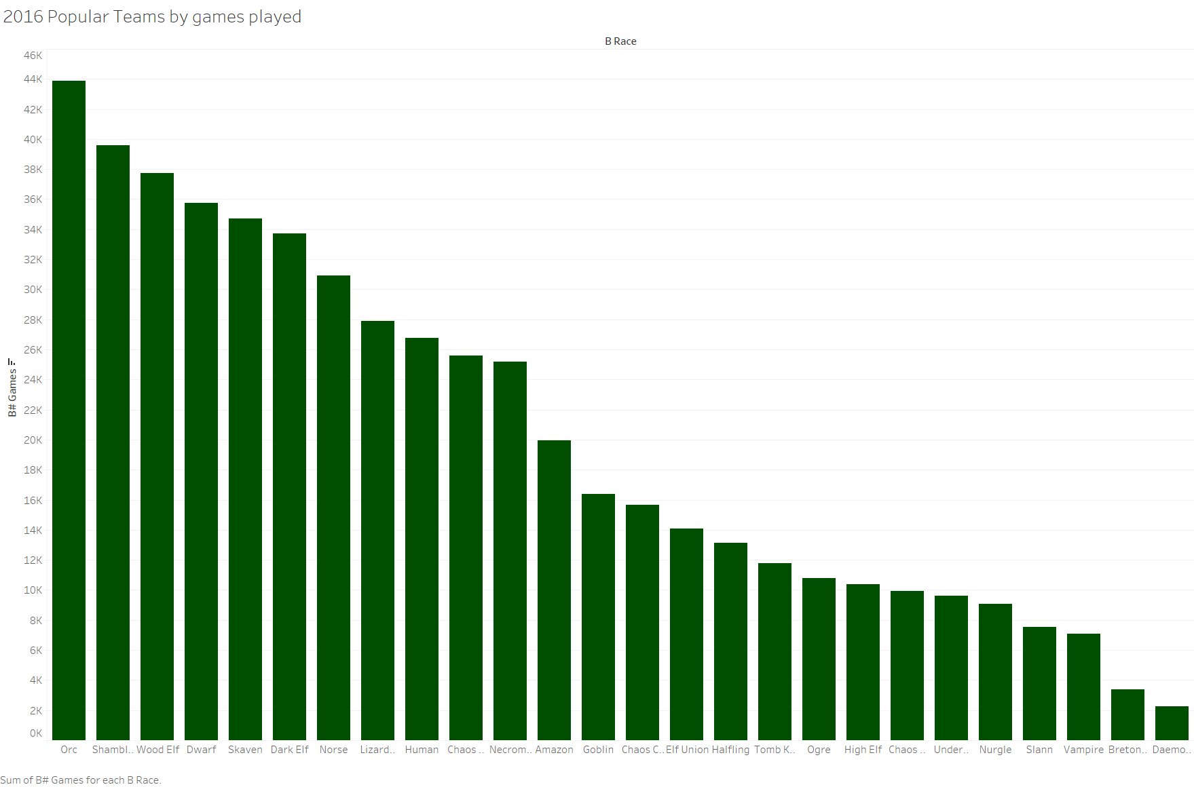
Estado del juego antes de 2020
Notes:
TOP4
Clara presencia de elfos silvanos, raza con más neto de TDs.
Mencionar orcos y undead ya que se mantendrán en 2020. Enanos son 4º puesto de popularidad pero no entran en el top 5 de TDs.

Slide 11
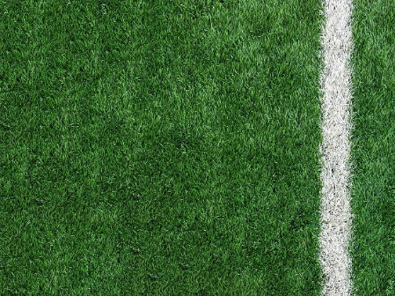
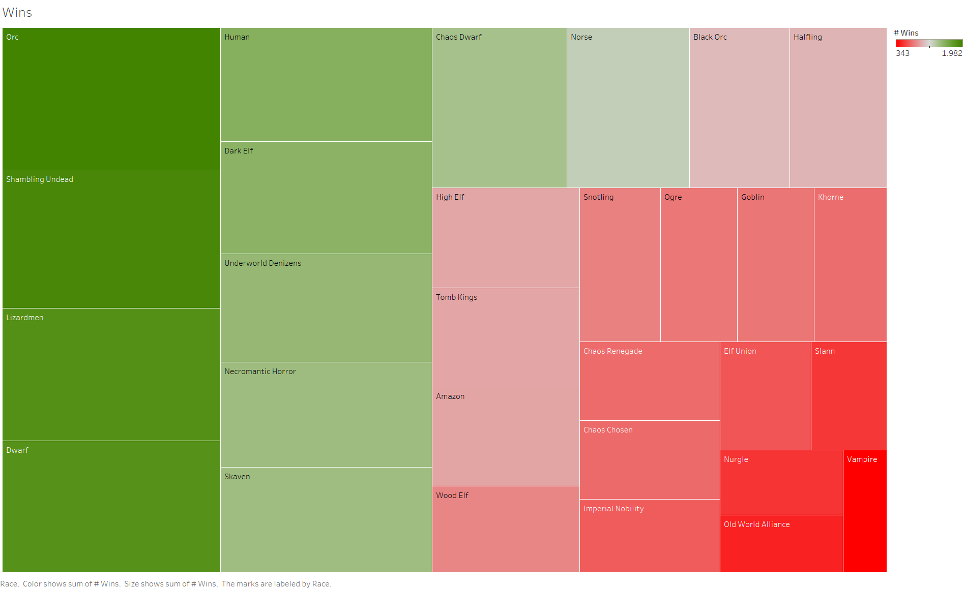
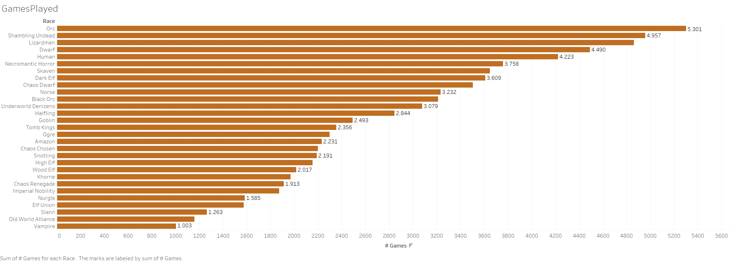
Partidos y victorias 2020-2022
Notes:
Orcos y undead se mantienen. Solo quedan los elfos oscuros entre los que más ganan(popularidad).
Top5 se mantiene igual en jugados y ganados, correlan
A partir de ahí, empiezan a variar.

Slide 12
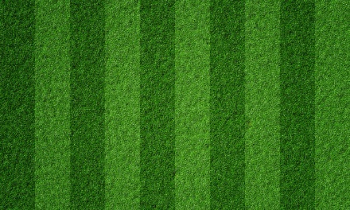
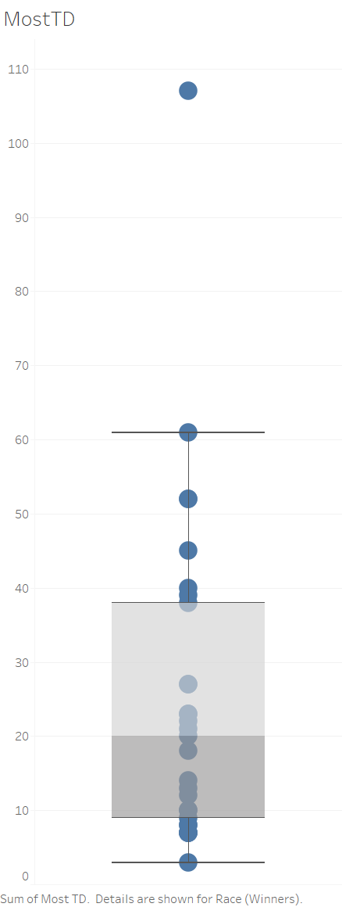
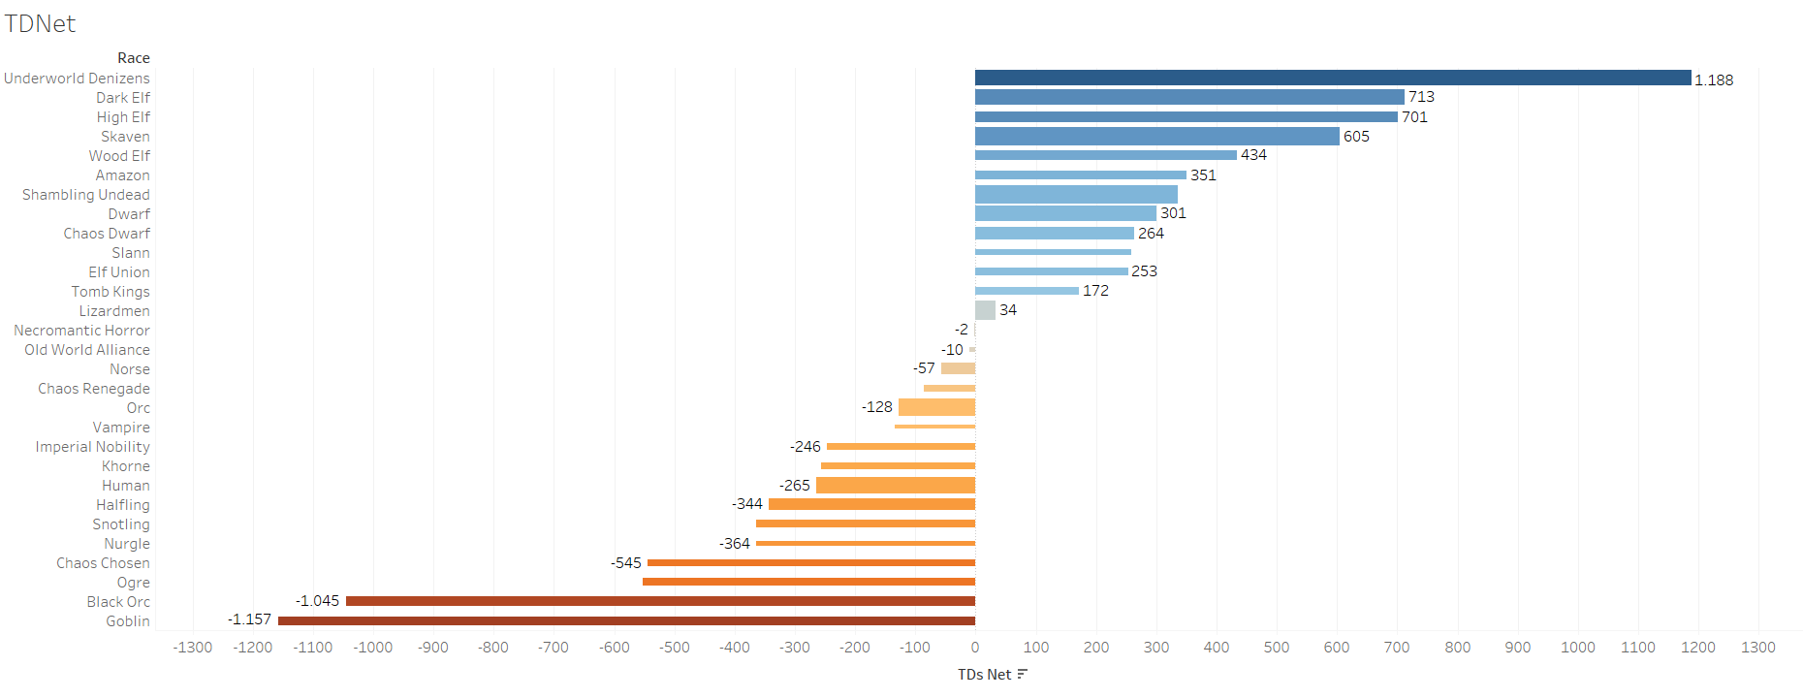
Touchdowns
Los Touchdowns netos son el resultado de los Touchdowns a favor
menos los Touchdowns en contra.
Notes:
Explicar que ganar 3-0 o 1-0 da lo mismo.
Colores TDNet by TDs For
Boxplot Underworld, high TD score

Slide 13
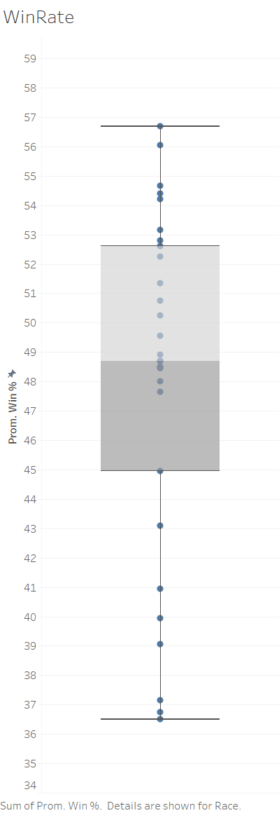
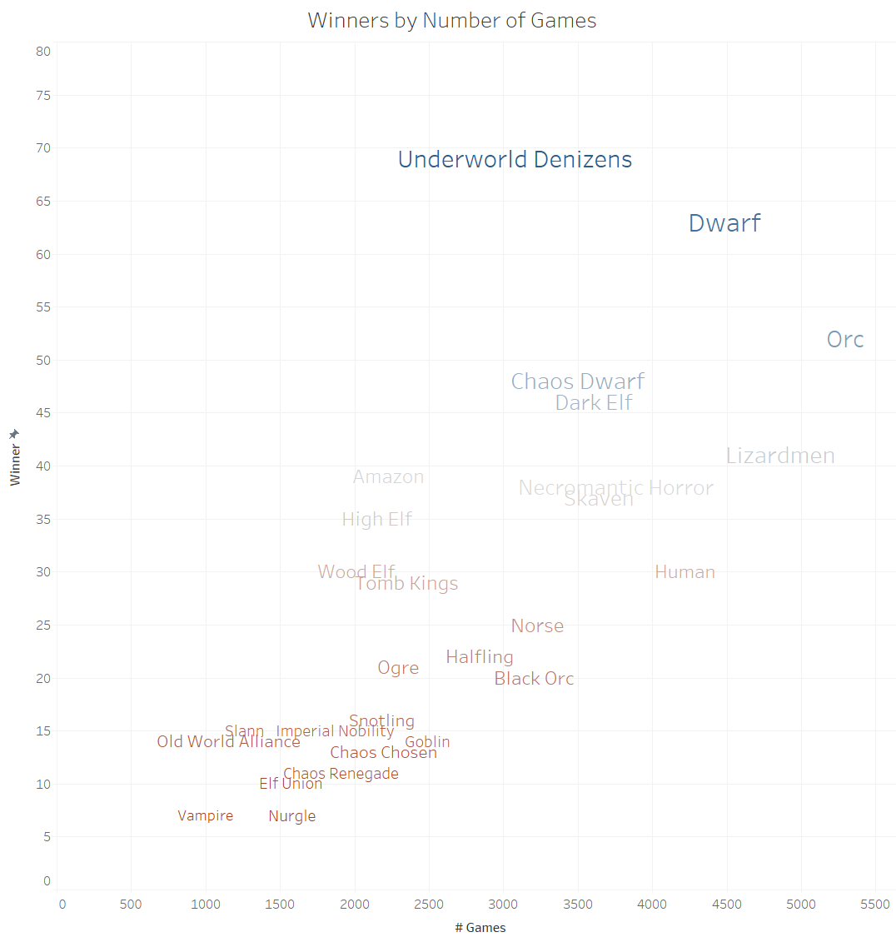
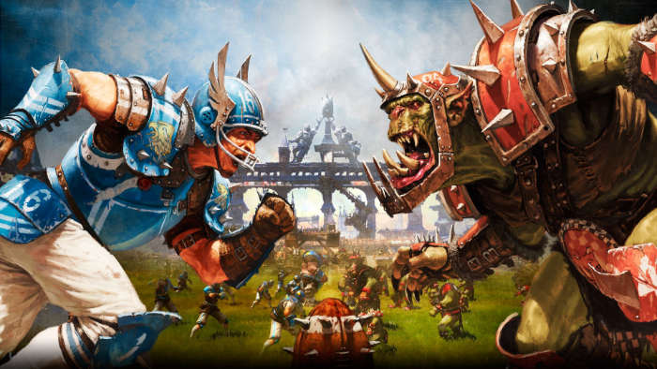
¿Qué equipos suelen ganar más en los torneos?
Notes:
Win Rate similar entre el 36% al 57%
Por qué suelen ganar Underworld y enanos? Orc gana a base de partidos, raza popular=más probabilidad de ganar

Slide 14
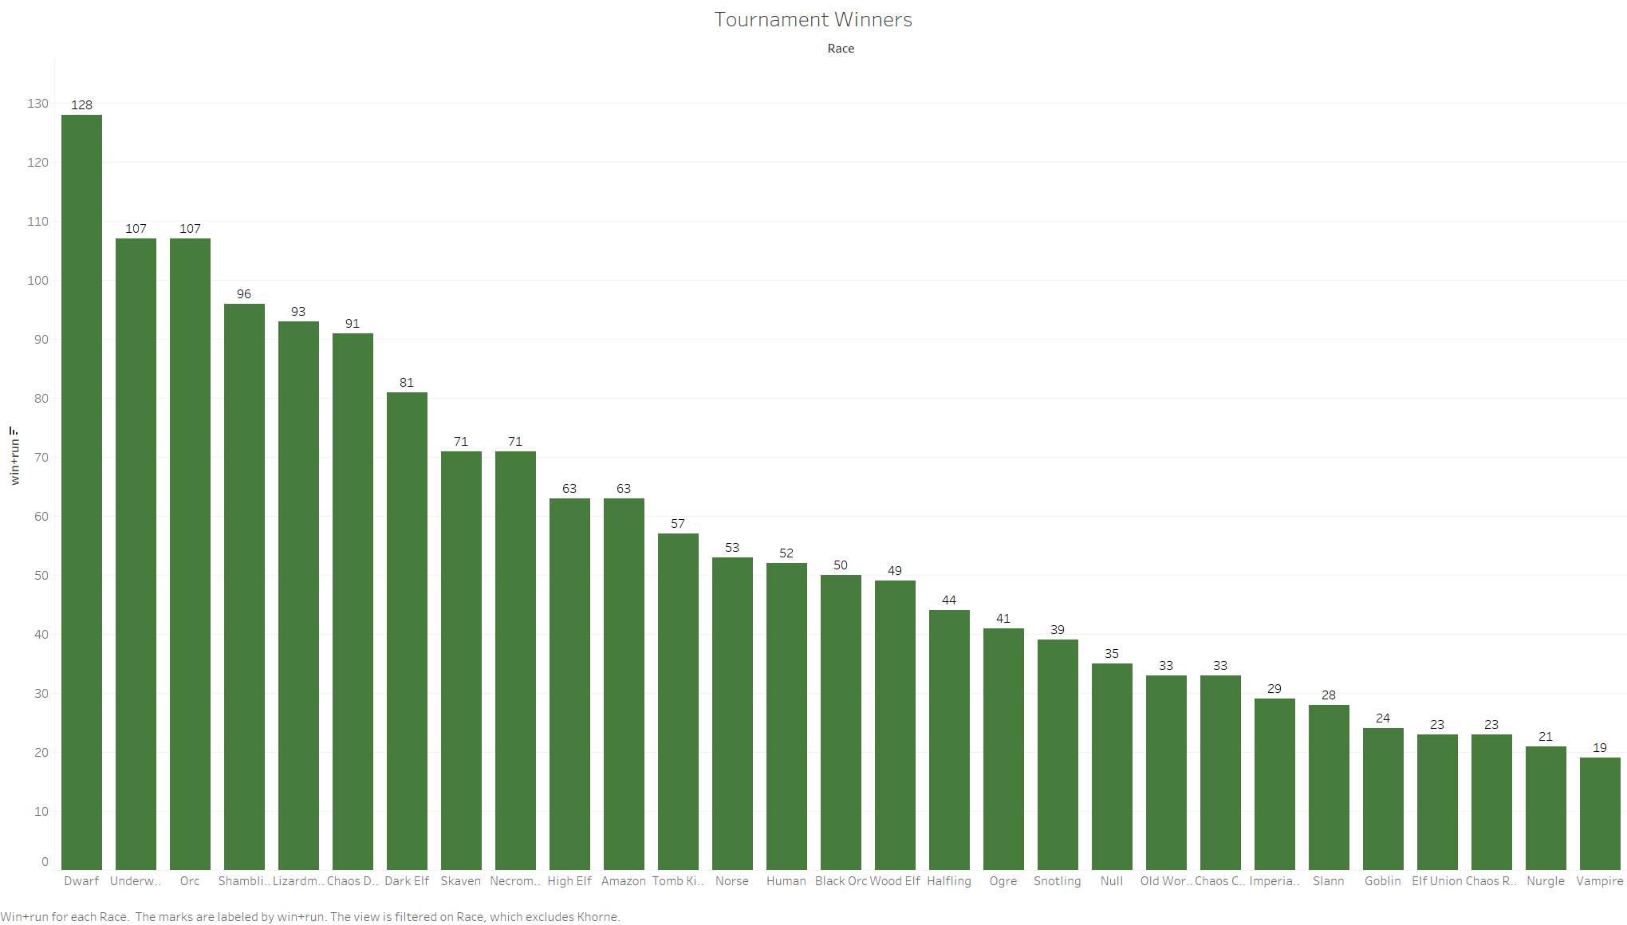
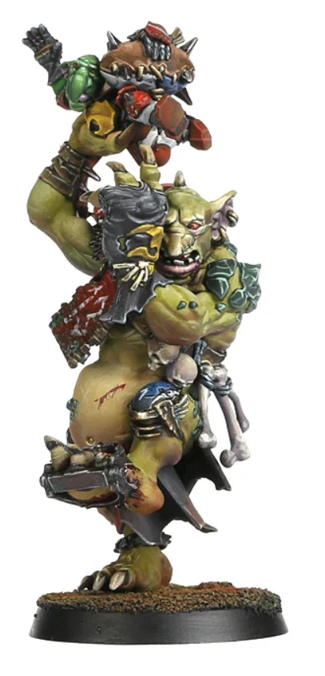
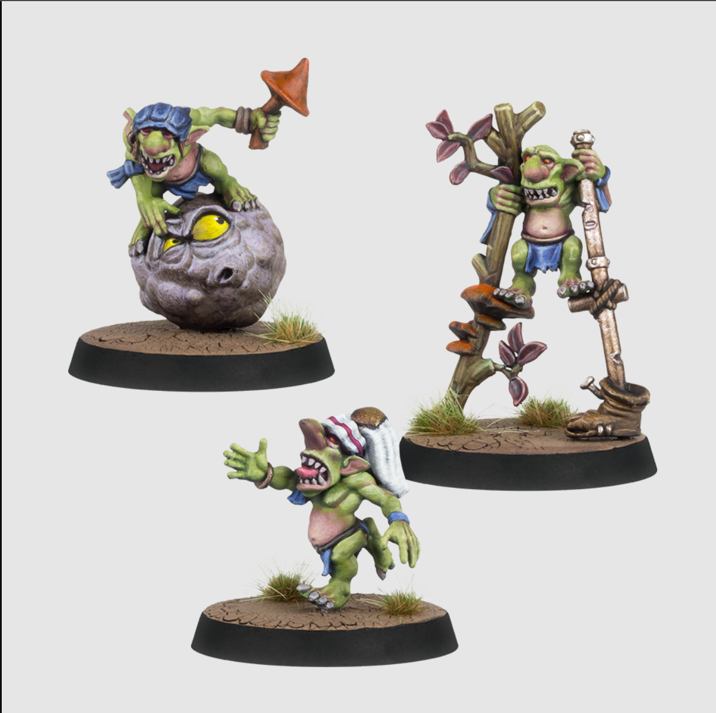
Sumatorio de victorias y segundos puestos
Notes:
Enanos suelen quedar Top2 con asiduidad

Slide 15
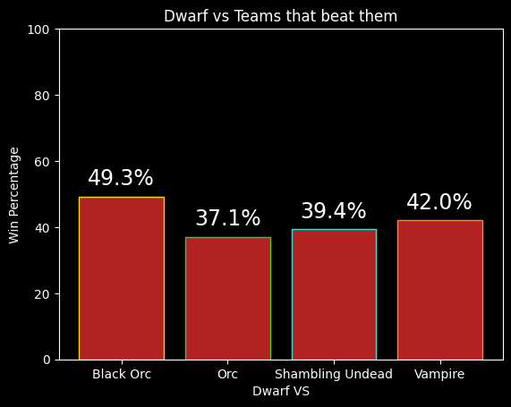
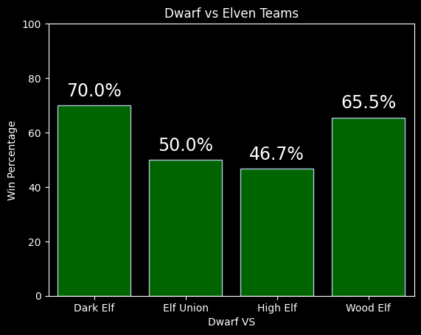
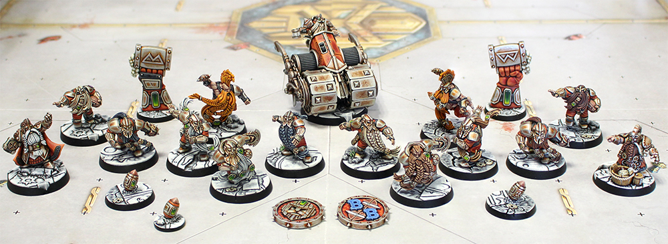
Enanos, Yay or Nay?
Notes:
Pierden contra 2 de los más populares.
Ganan con margen contra 2 razas de elfos.

Slide 16
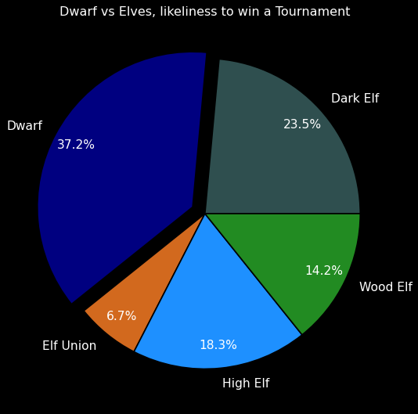
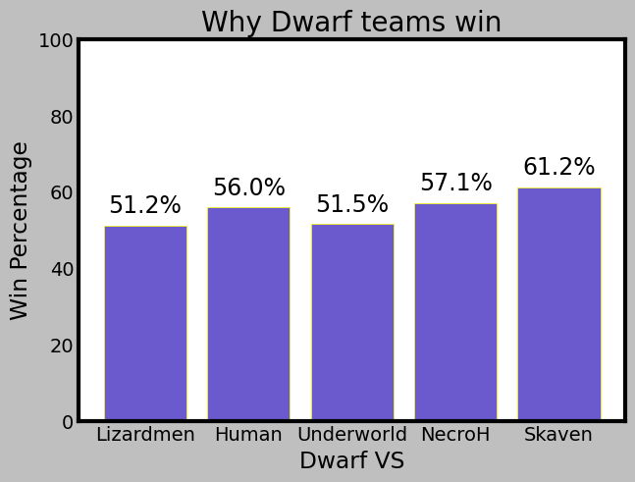
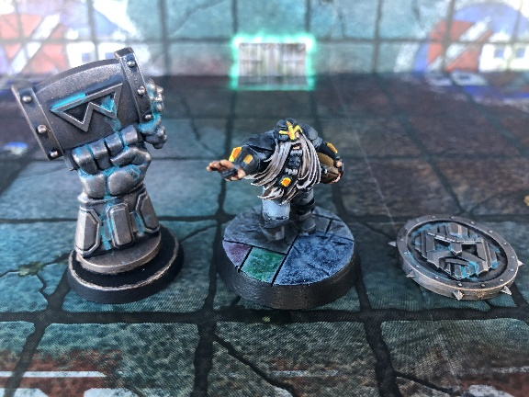
Enanos, Yay or Nay?

Slide 17
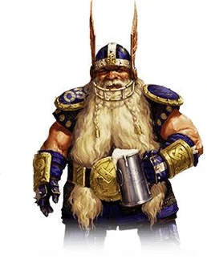
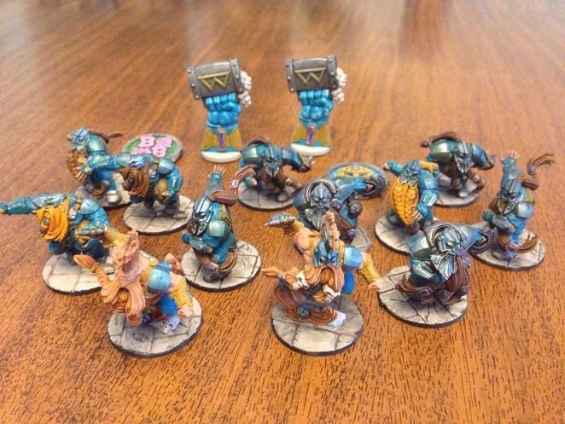
Conclusión
Y este, su nuevo y flamante equipo, los Bootcampers de Madison.
Este es Rubén en la actualidad.
Notes:
Por lo tanto, vemos que los enanos consiguen llegar a puestos altos con frecuencia y tienen buen promedio contra varias razas populares. Así que Rubén ya ha elegido equipo.

Slide 18


This was a presentation made by ChatGPT.

Slide 19
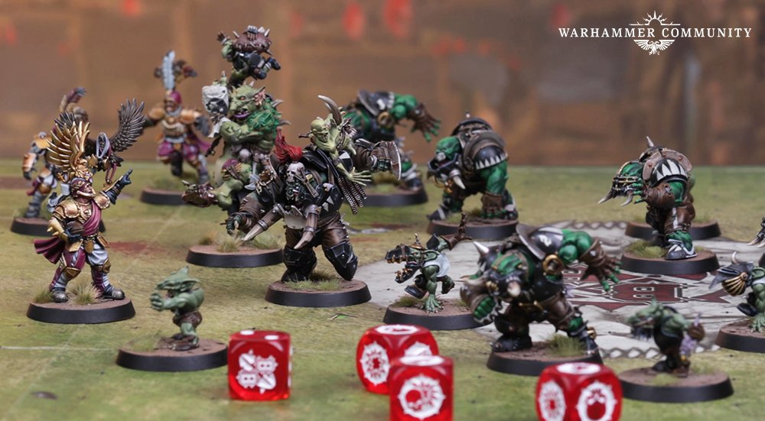
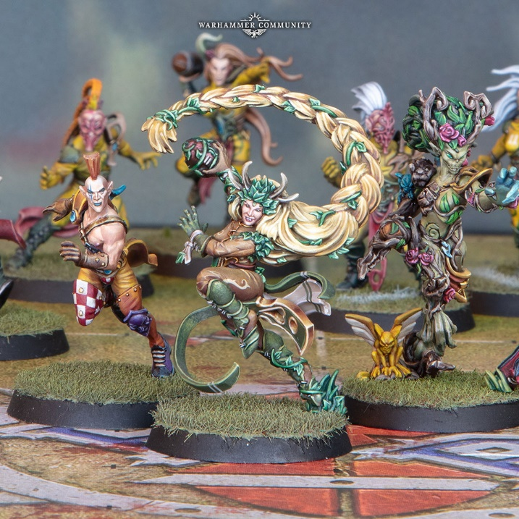
¡Muchas gracias por vuestra atención!

